Slide 1

Herzlich willkommen!

Slide 2
primakom
Primarstufe Mathematik kompakt
Eine Selbstlernplattform für Mathematikunterrichtende in der Grundschule

Slide 3

primakom – eine digitale Selbstlernplattform
primakom.dzlm.de

Slide 4
Gliederung
Das Projekt:
  Was ist primakom?
  Warum primakom?
Die Umsetzung: Strukturen und Gestaltungsprinzipien
  Was findet man auf primakom
  Wie sind die Selbstlernmodule aufgebaut?
  Was ist das Besondere?
Weiteres
  Wer steckt hinter primakom?
  Was man noch wissen sollte

Slide 5

Was ist primakom?
primakom steht für „Primarstufe Mathematik kompakt“ und ist eine Selbstlernplattform für alle am Mathematikunterricht beteiligten Personen – z.B. Mathematiklehramtsstudierende, (angehende) Lehrkräfte, Fortbildner und Multiplikatoren. primakom stellt ein multimediales Fortbildungsangebot zur Weiter- bzw. Selbstfortbildung dar.

Slide 6
Zielsetzungen
Festigung eines Verständnisses für guten MU
  Sensibilisierung für Grundzüge zeitgemäßen MUs
  Wege aufzeigen, Unsicherheiten nehmen, Motivation aufbauen
Stärkung der fachlichen und fachdidaktischen Grundlagen
  Fachbezogene Weiterbildung
  Verweise auf weitergehende Hintergrundinformationen
Verbesserung der Rahmenbedingungen zur Weiterbildung
  Ermöglichung zeitlicher Flexibilität
  Anleitung zu einem produktiven Umgang mit vorhandenem Material
  Darstellung konkreter Unterrichtsanregungen
Notes:
Was sind also die übergeordneten Zielsetzungen des Projekts:
-> zielgruppenorientiert: Bezogen auf die Ausgangsbedingungen der FfuM (und weiteren Lehrkräften), eben diese drei in „Angriff“ nehmen
Aufbau/ Festigung eines Verständnisses „guten Mus“
Sensibel machen für die Grundzüge “Was ist/ bedeutet „guter“/zeitgemäßer“ MathematikU, welches „Bild“ von Mathematik muss ich haben „Mathe = Mehr als Rechnen“ und was bedeutet das für meine Unterrichtsgestaltung?
Sensibilisierung für zentrale Themen, Methoden und Einblicke
Dabei geht es nicht so sehr darum, dass durch Materialien Wege vorgeben werden, sondern die Wege sollen selbst durch Erkenntnis gegangen werden!! Nicht das „Wissen Was“ sondern das “Wissen Warum und Wie“ steht im Vordergrund!
Stärkung der Grundlagen bzgl. des fachbezogen Wissen
auch Hintergründe zum math. Inhalt, denn daraus entstehen fachdidaktische Hinweise
-> dabei stets konkret Sensibilisierung für das mathematische Denken von Kindern ermöglichen (eher implizit, dennoch auch das Fachwissen fokussieren)
Verbesserung der Rahmenbedingungen
„abends wenn die Kinder schlafen“; in einer Freistunde,..
Schulbücher, existierende Plattformen (PIKAS, KIRA) reflektieren
Aber auch beispielhaften Material zur Verfügung stellen (aber nicht im Sinne einer Materialdatenbank) Es geht ehr um Anregungen zur eigenen PLANUNG von Unterricht
-> Verknüpfung von Grundlagen und Diagnosewissen (KIRA) und Umsetzungsideen für den Unterricht (PIK AS); konkrete „Beteiligung“ durch Reflexionsimpulse; Nutzung des digitalen Mediums;

Slide 7


Leitideen
Selbstlernmodule
  Einheitliche, klare und wiederkehrende Strukturen in den Selbstlernmodulen
  erkennbare inhaltliche „rote Fäden“ auf der Plattform
Inhalte
  Beispielhaftigkeit der ausgewählten zentralen Themen und Inhalte
  Problemorientierung und Praxisnähe
  Passung zw. fachlichem Anspruch – Bedarfen und Kompetenzen
Präsentation
  Verständlich, kurz und präzise (angemessene Bearbeitungszeit pro Thema)
  Einbindung unterschiedlicher Aneignungs- und Präsentationsformen
  Eigenaktivitäten ermöglichen, Selbstreflexion anregen
Notes:
Was waren die grundlegenden Leitideen zur Gestaltung; was hebt uns auch etwas von anderen Angeboten ab?!
Übergeordnete Struktur der ganzen Seite und der Module
Schnelles „zurechtfinden“ ermöglichen; immer wissen „was erwartet mich, welche Infos kriege ich wo“
Verbindung zentraler Inhalte und Themen
Auswahl der Inhalte und deren Ausgestaltung
Zentrale Inhalte/ Themen werden beispielhaft repräsentiert – Hinweise zrur Übertragung auf verwandte/ weitere Themen/ Inhalte werden gegeben
„warum ist das für mich als Lehrkraft wichtig – warum sollte es mich interessieren – und wo wird es wichtig in meinem Unterricht“ – Aufgreifen zentraler authentischer „Mathelehrer-Probleme“
Was sind unsere Ansprüche an die Seite (fachliche Weiterbildung) und was ist in Bezug auf die Zielgruppe möglich und wirklich nötig; aber auch: welche Kompetenzen haben sie schon, die wir nutzen können (Methodenwissen aus anderen Fächern z.B.)
Präsentation der Inhalte
Fachsprachlich, wesentlich und nicht zu ausführlich
Nutzung des in teilen auch interaktiven Mediums „Internet“ sowie Wechsel der Präsentationsform der Inhalte – „bei Interesse/ Laune halten“
Selbstbetroffenheit erzeugen, selbst aktiv werden – und dabei eigenes „Wissen“ oder das neu angeeignete reflektieren und somit neue Ensichten festigen

Slide 8
Gliederung
Das Projekt:
  Was ist primakom?
  Warum primakom?
Die Umsetzung: Strukturen und Gestaltungsprinzipien
  Was findet man auf primakom
  Wie sind die Selbstlernmodule aufgebaut?
  Was ist das Besondere?
Weiteres
  Wer steckt hinter primakom?
  Was man noch wissen sollte

Slide 9
Strukturen und Gestaltungsprinzipien

Slide 10
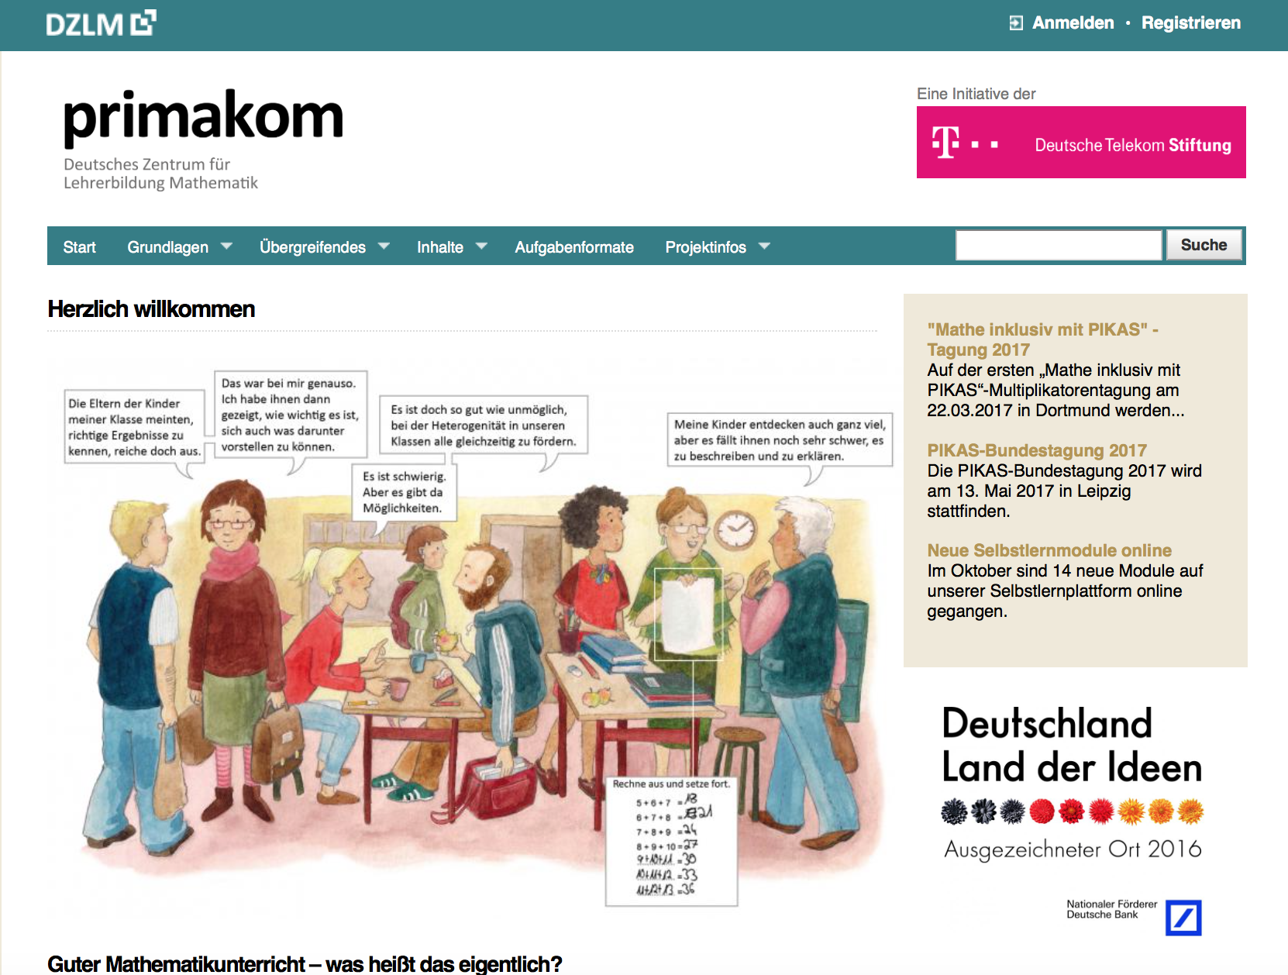
Startseite
Anmelde – und Registrierbutton
Suchfunktion
Menüleiste – Auswahl Selbstlernmodule
Newsbox
Einleitung – Intention der Seite
Notes:
Was findet sich alles auf der Startseite – Ein erstes Zurechtfinden:
Menüleiste – Auf welche übergeordneten Menüpunkte habe ich Zugriff
Einleitung – Intention der Seite „Was ist guter Mathematikunterricht“ – und wie gehen wir dieser Frage nach?
Suchfunktion
Anmelde- und Registrierbutton
Hier Infos zur “All in One- Registrierung (DZLM Microsite-Account)
Newsbox – aktuelle Information rund um das Projekt und die DZLM Microsites

Slide 11
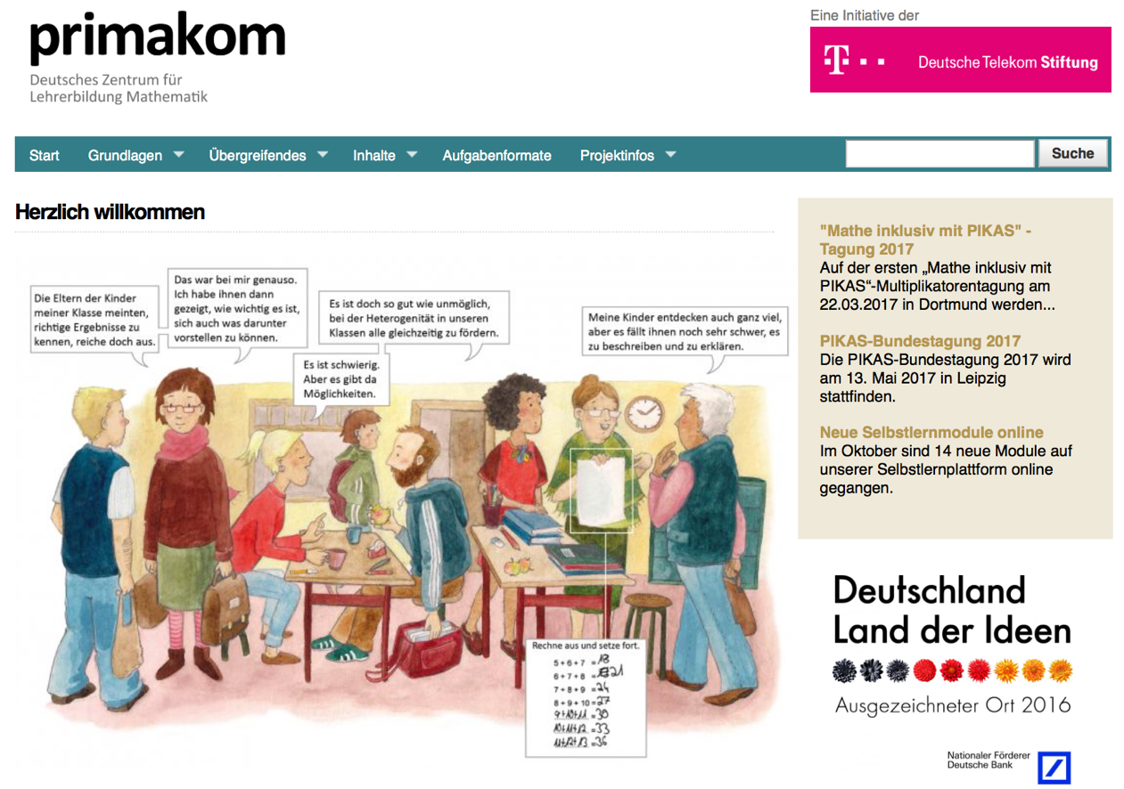
Notes:
Zoom auf den Auswahlbereich
-> Die Grundstruktur der Seite: Selbstlernmodule in unterschiedlichen bereichen/Kategorien

Slide 12
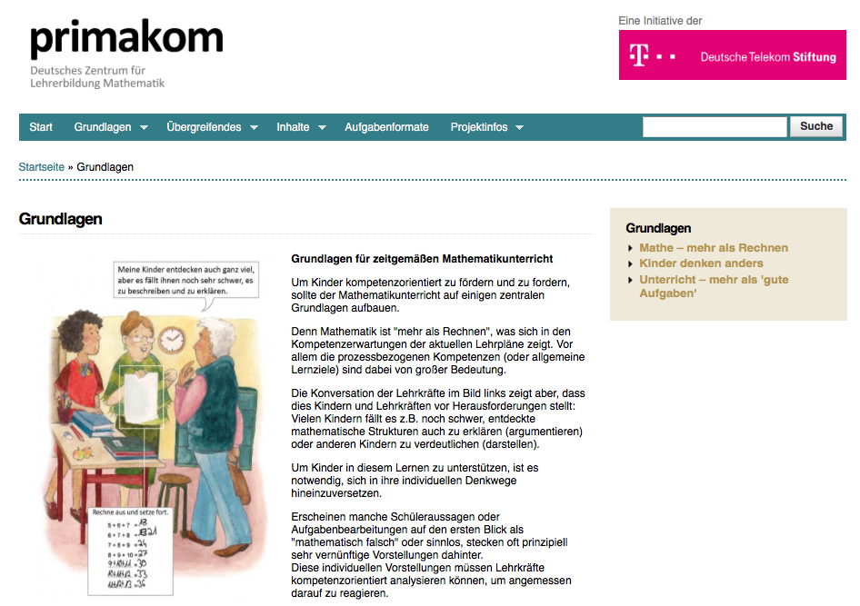
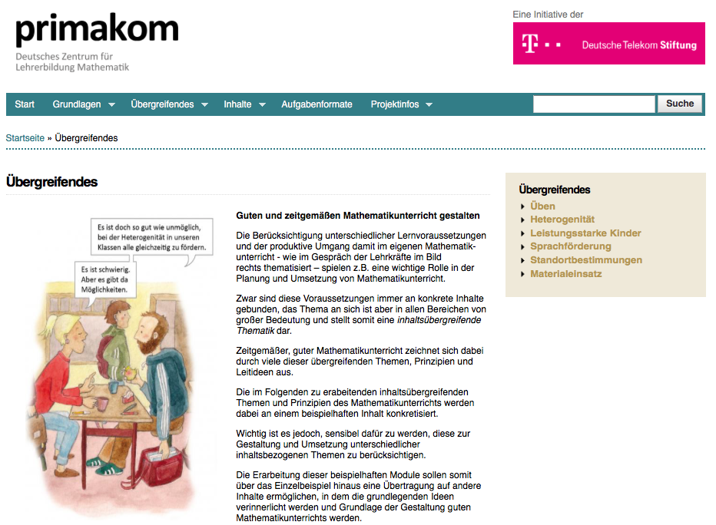
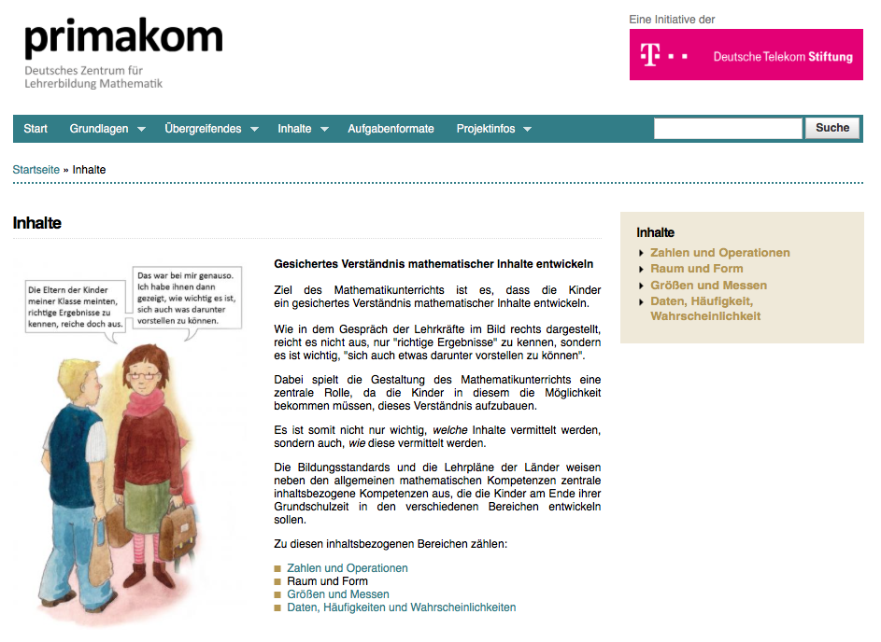
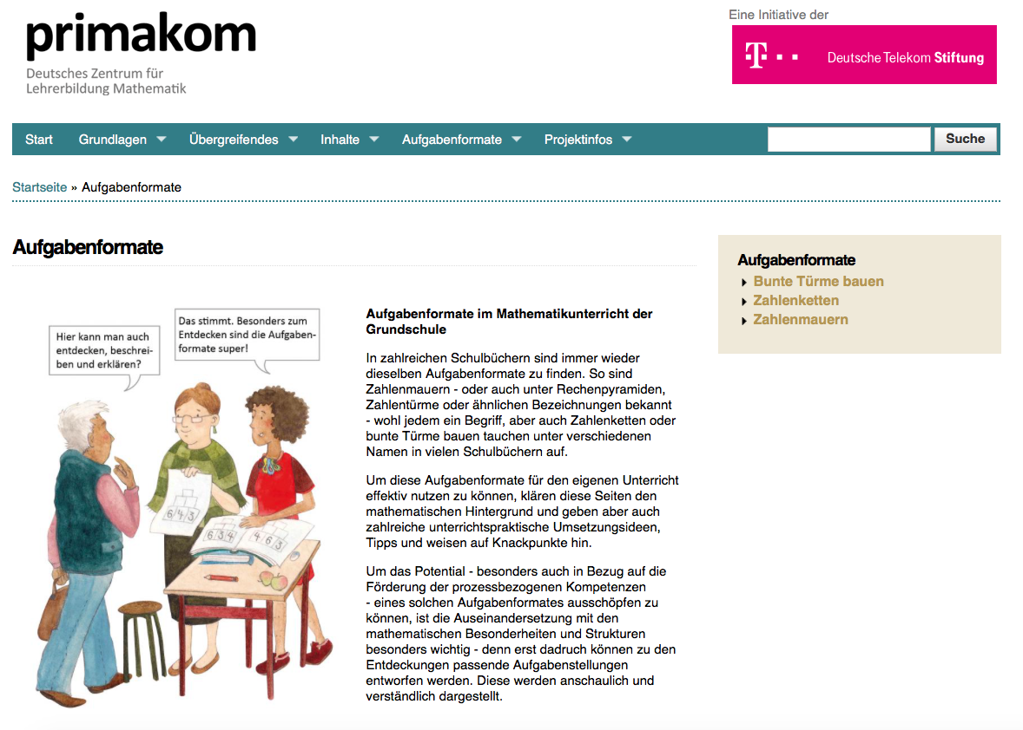
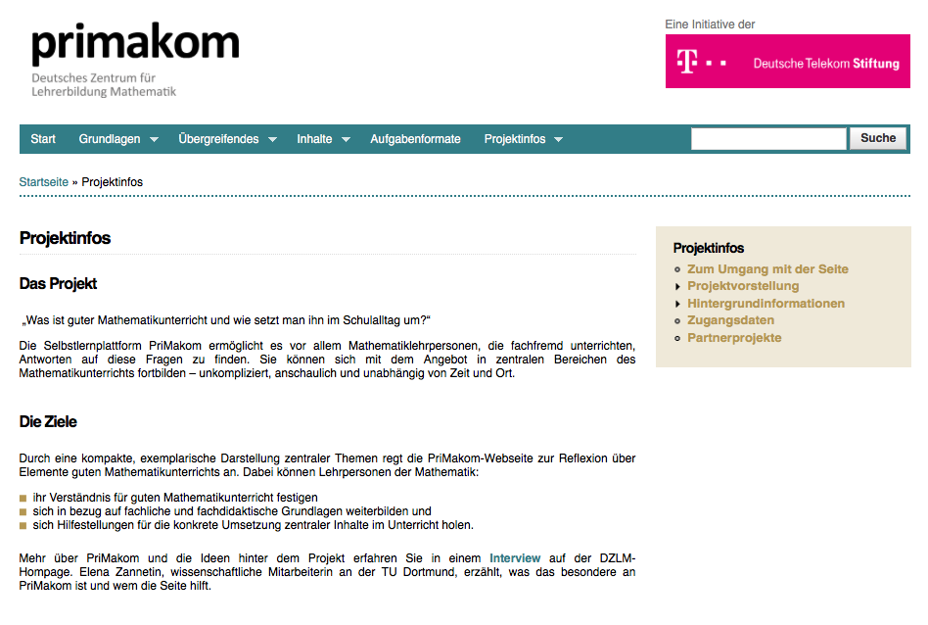
Grundstruktur
Grundlagen
  Einführung in und Sensibilisierung für die Grundlagen zeitgemäßen guten MU
Übergreifendes
  Konkretisierung zentraler inhaltsübergreifender Themen zur Gestaltung guten MUs
Inhalte
  Konkretisierung zentraler Themen aus den vier Inhaltsbereichen der Bildungs- standards
Aufgabenformate
  Mathematische und mathematikdidaktische Durchdringung zentraler Aufgabenformate
Projektinfos
  Informationen zum Projekt
Notes:
Vier Bereiche, in die sich die Selbstlernmodule einordnen lassen
Doch was verstehen wir thematisch unter
Grundlagen
Übergreifendes
Inhalte
Aufgabenformate – zentral für die FoBi
Beziehungsweise: welche Themen lassen sich wo finden/ zuordnen?

Slide 13
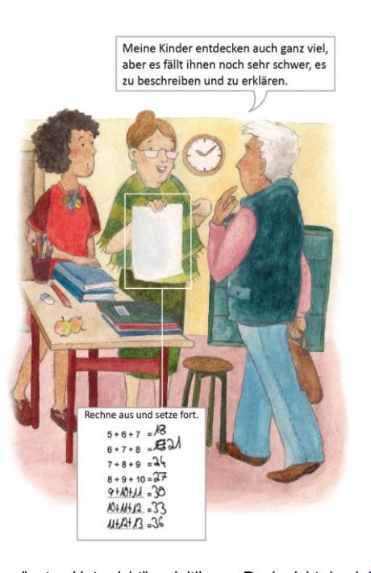
Grundstruktur
Grundlagen
  Einführung in und Sensibilisierung für die Grundlagen zeitgemäßen guten MU
Mathe – mehr als Rechnen
  z.B. Prozessbezogene Kompetenzen fördern
Kinder denken anders
  z.B. Eigenproduktionen
Unterricht – mehr als gute Aufgaben
  z.B. Aufgaben adptieren
Notes:
Grundlagen = DIE BASIS
Wie versteht man unter „ gutem Mathematikunterricht“? Welche grundlegenden Prinzipien und Leitideen werden diesem zu Grunde gelegt, welche Rolle spielt das individuelle Denken der Kinder und wie kann ich dieses Nutzen, um „guten Unterricht“ zu planen?

Slide 14
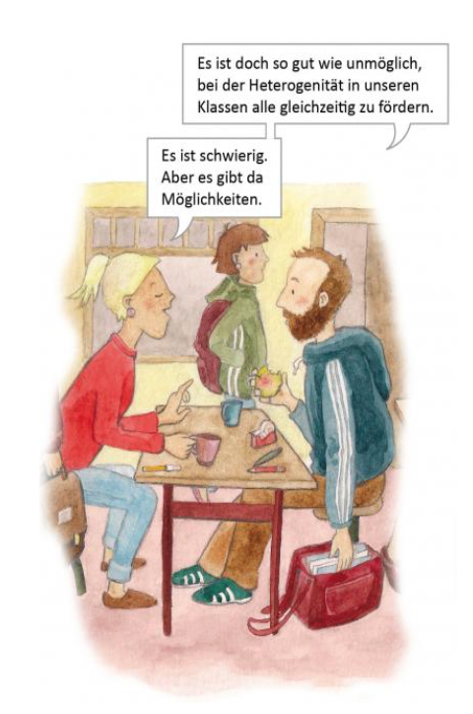
Grundstruktur
Übergreifendes
  Konkretisierung zentraler inhaltsübergreifender Themen zur Gestaltung guten MUs
Prinzipien
  z.B. Sprachförderung
Vielfalt
  Heterogenität
Leistungen
  Standortbestimmungen
Notes:
Dabei spielen viele Übergreifende Themen und Leitideen eine Rolle, die zur Gestaltung jeder inhaltlichen Thematik berücksichtig werden müssen.
Beispielhafte Konkretisierung
Übertragung auf andere Themen/Inhalte

Slide 15
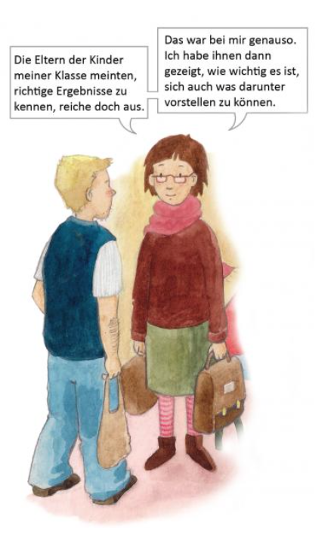
Grundstruktur
Inhalte
  Konkretisierung zentraler Themen aus den vier Inhaltsbereichen der Bildungsstandards
Zahlen und Operationen
  z.B. Zahlraumerweiterung
Raum und Form
  z.B. Raumvorstellung
Größen und Messen
  z.B. Sachrechnen
DHW
  z.B. Zufall und Wahrscheinlichkeit

Slide 16
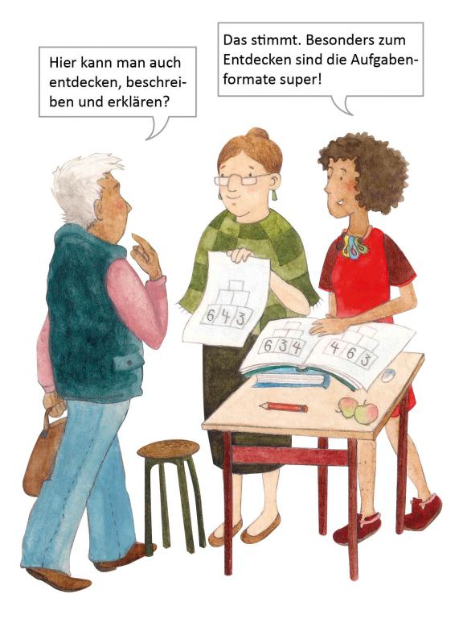
Grundstruktur
Aufgabenformate
  Mathematische und mathematikdidaktische Durchdringung zentraler Aufgabenformate
z.B
Zahlenmauern
Zahlenketten
bunte Türme bauen

Slide 17
Grundstruktur
Projektinfos
  Informationen zum Projekt
Zum Umgang mit der Seite
Projektvorstellung
Hintergrundinformationen
Zugangsdaten
Partnerprojekte

Slide 18
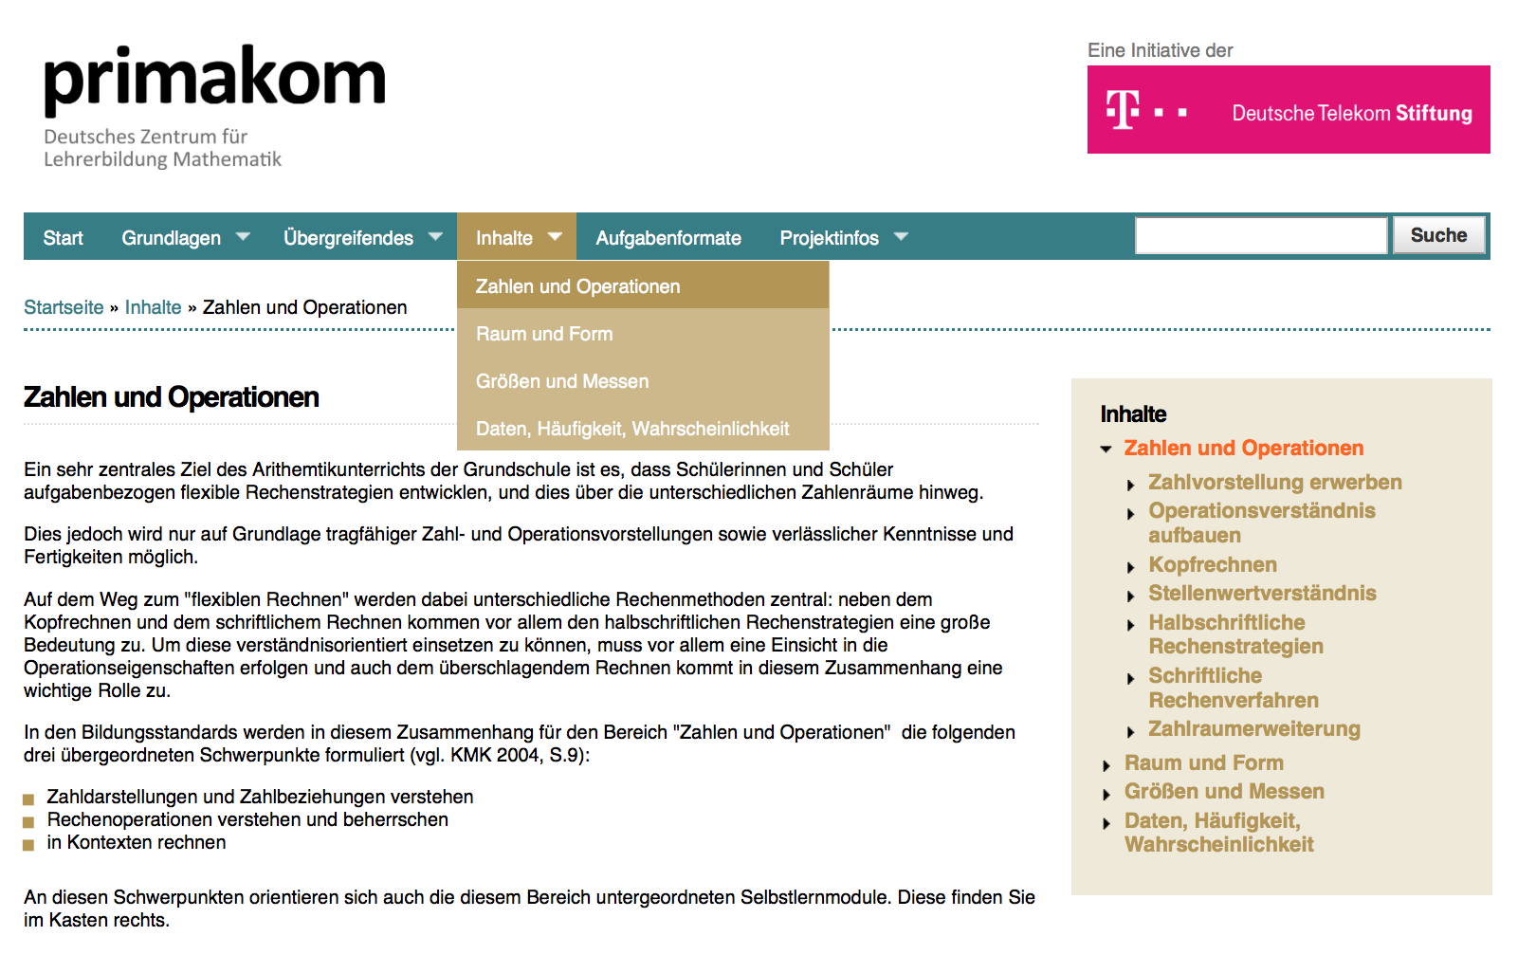
Auswahl eines Selbstlernmoduls

Slide 19
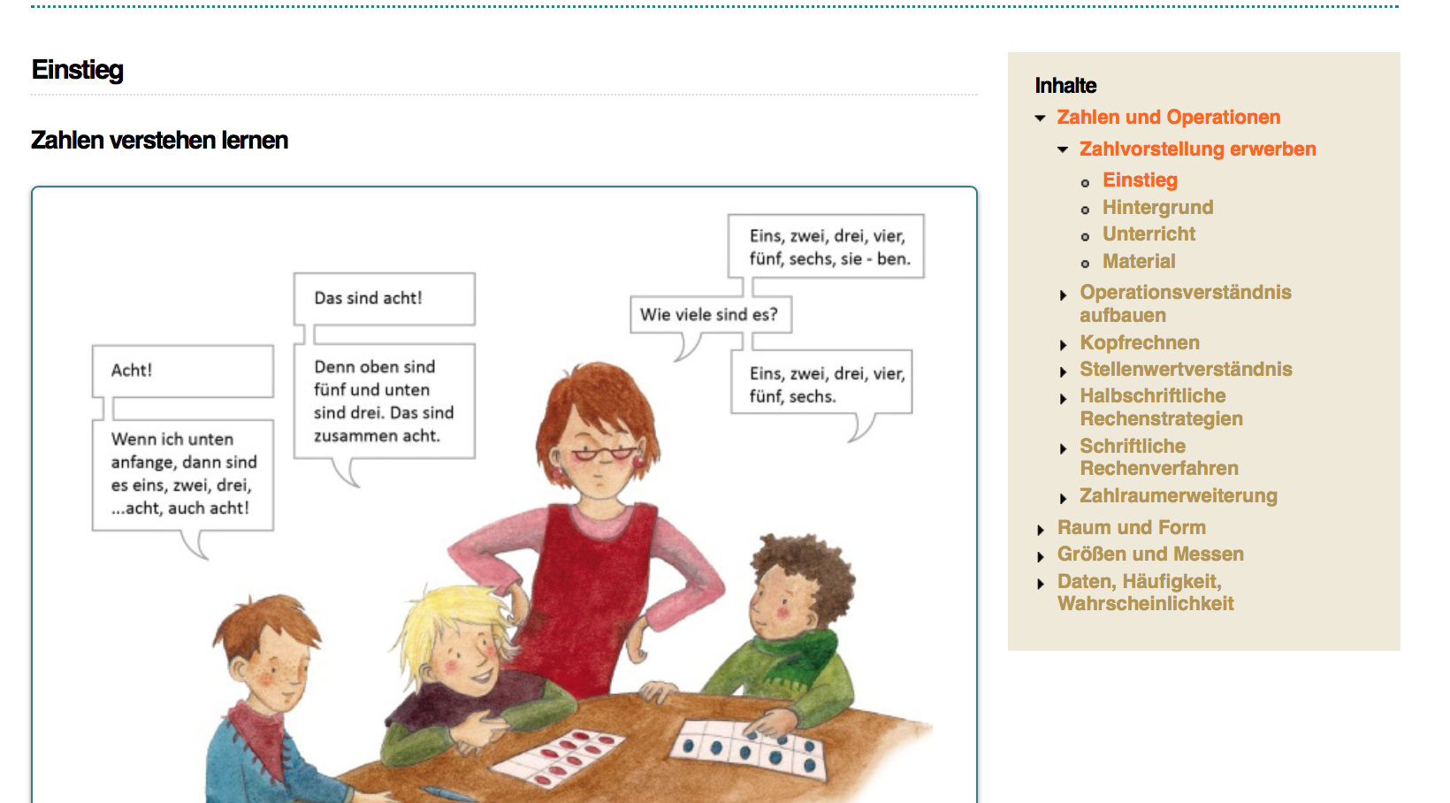
Strukturen

Slide 20
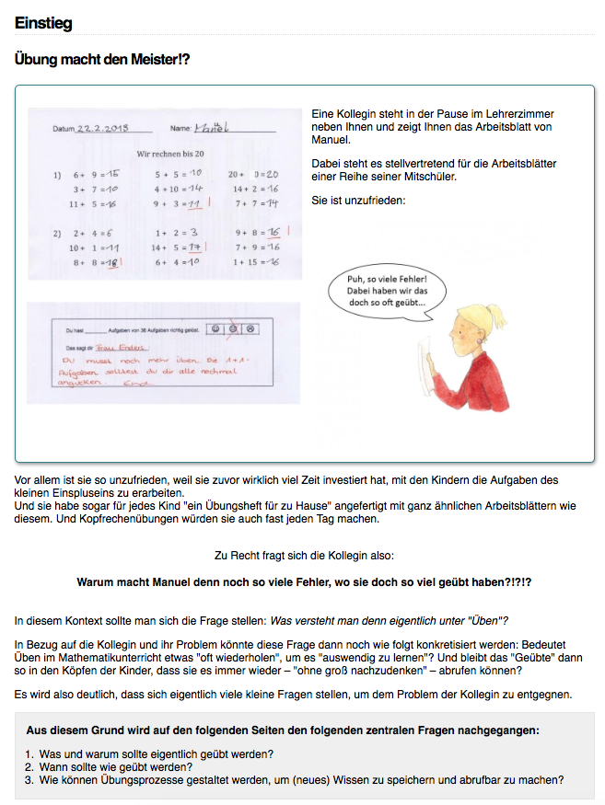
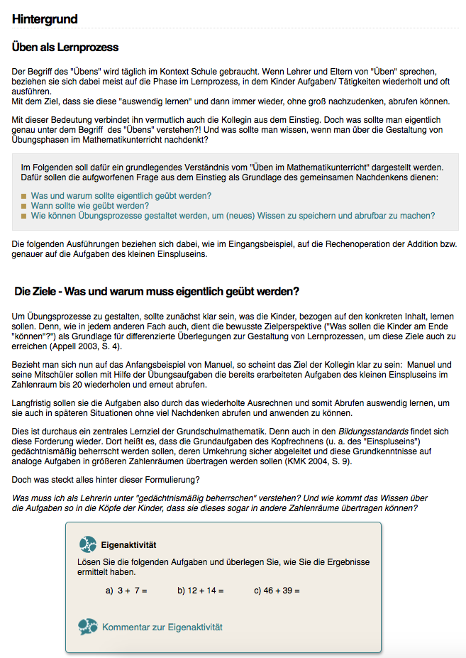
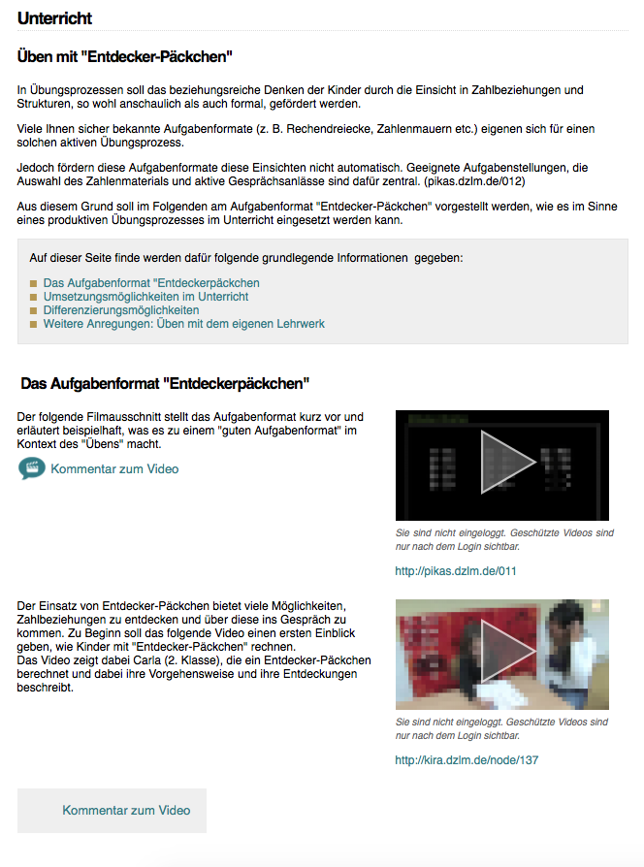
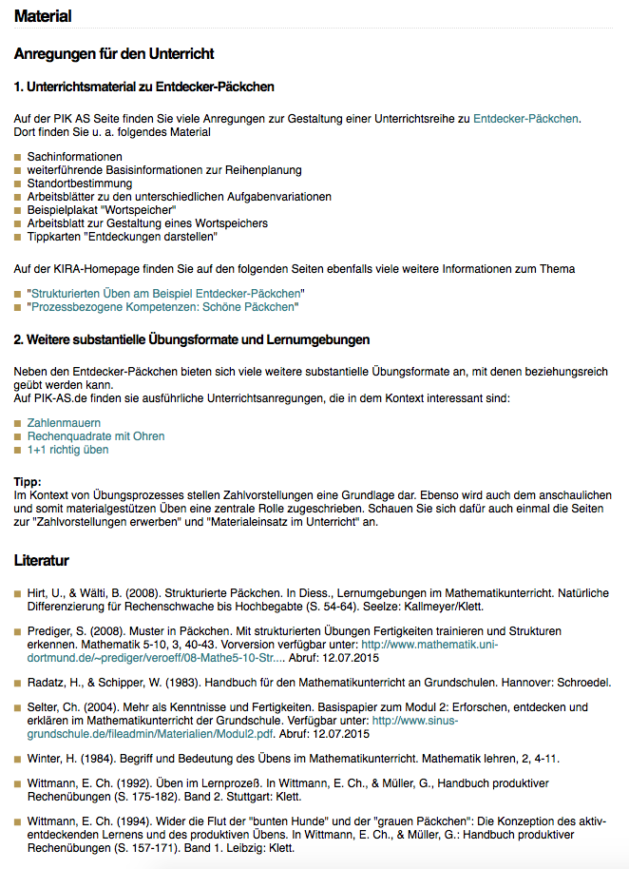
Seitenstruktur
Einstieg
  Problemorientierter Anriss der Thematik
Hintergrund
  Fachliche und fachdidaktische Grundlage
Unterricht
  Konkretisierung des fachlichen und fachdidaktischen Hintergrunds an einem exemplarischen Unterrichtsinhalt
Material
  weiterführende/ verwandte Informationen/Materialien/ Links zum Inhalt/ Thema

Slide 21
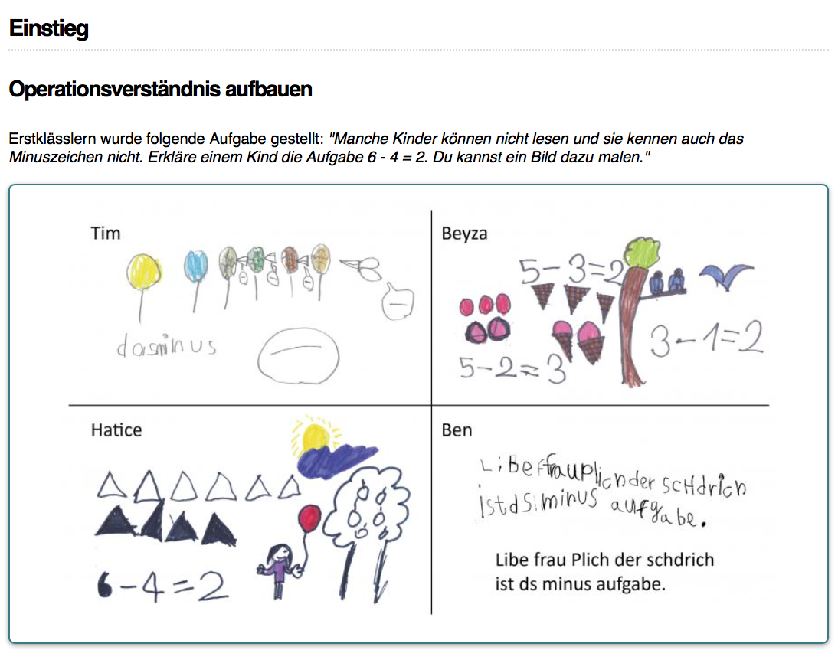
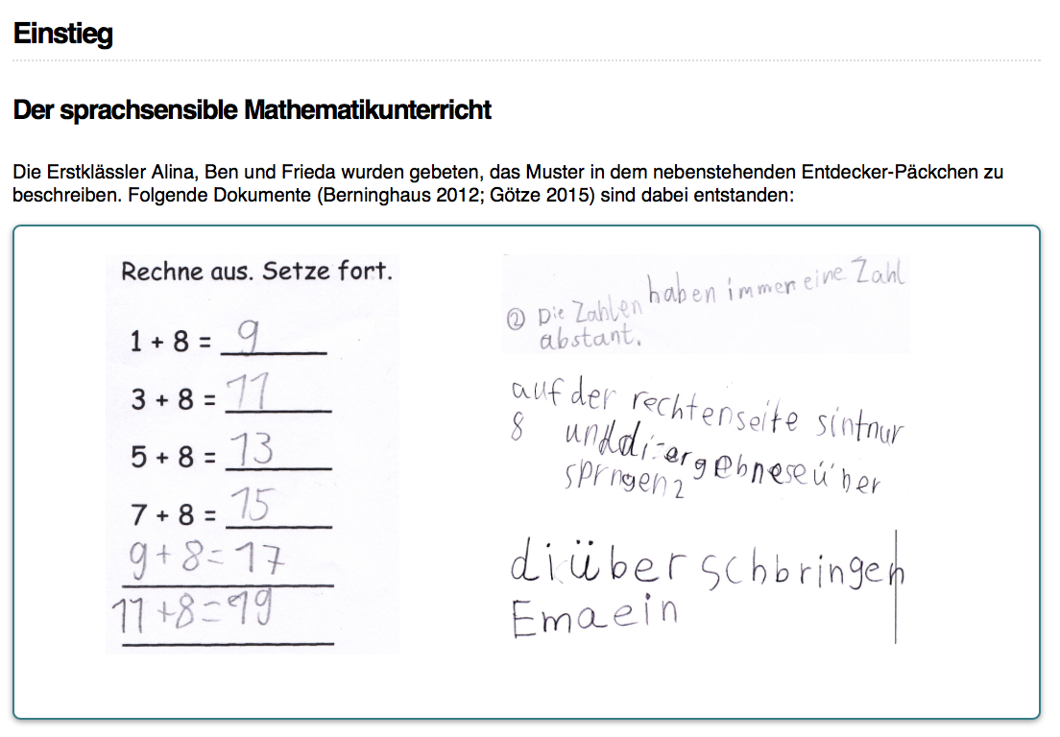
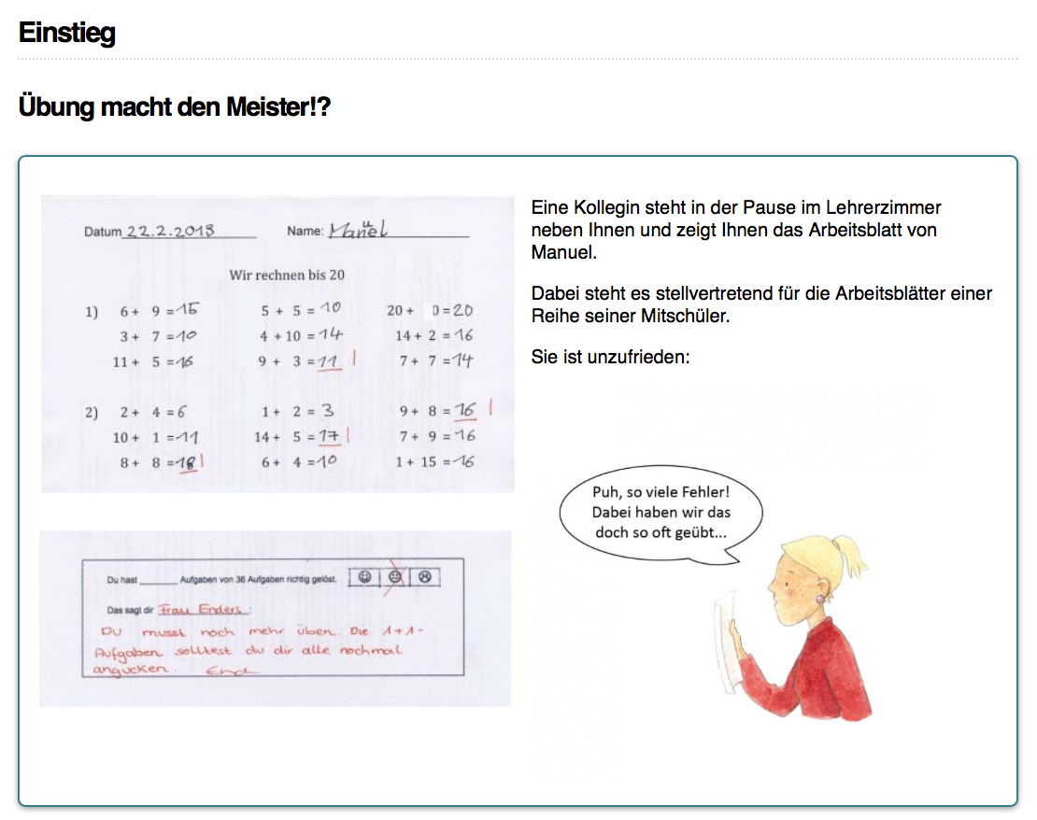
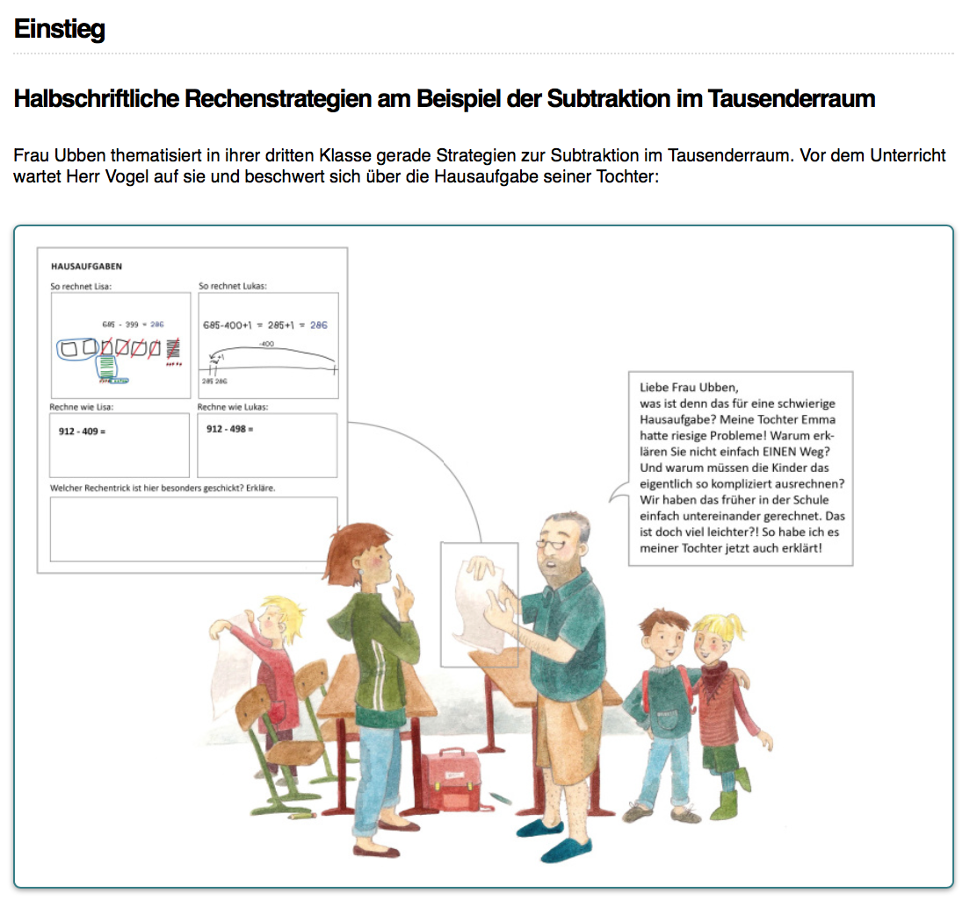
Seitenstruktur
Einstieg
  Problemorientierter Anriss der Thematik
den Nutzer „abholen“
Interesse wecken, Motivation aufbauen
Fokussierung auf den Kern der Thematik
Fragen aufwerfen
Gespräche
Unterrichtssituationen
Schülerdokumente

Slide 22
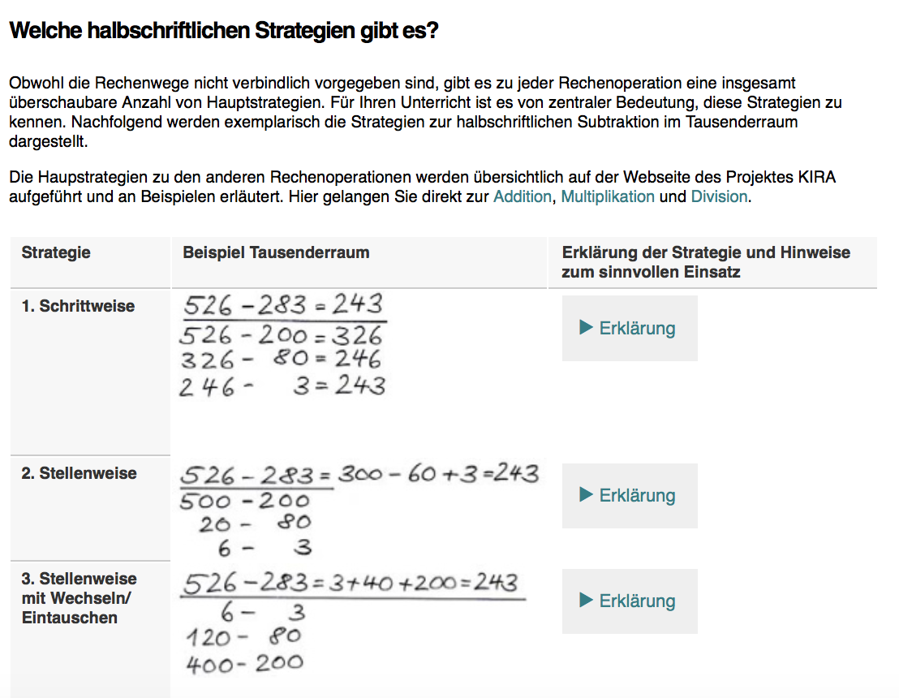
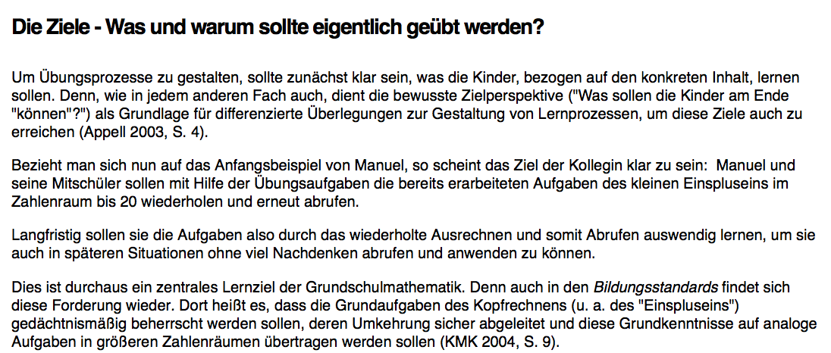
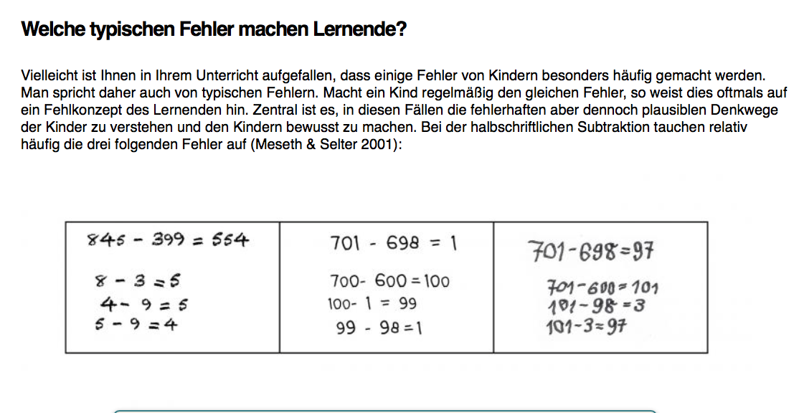
Seitenstruktur
Hintergrund
  Fachliche und fachdidaktische Grundlage
Ziele und Bezüge zu den Bildungsstandards
Thematisierung zentraler Lerngelegenheiten
Aufzeigen zentraler Stellen im Lehr-Lernprozess
Definitionen und diagnostische Informationen – Das WAS
Zielformulierungen und Lehrplanbezug – Das WARUM

Slide 23
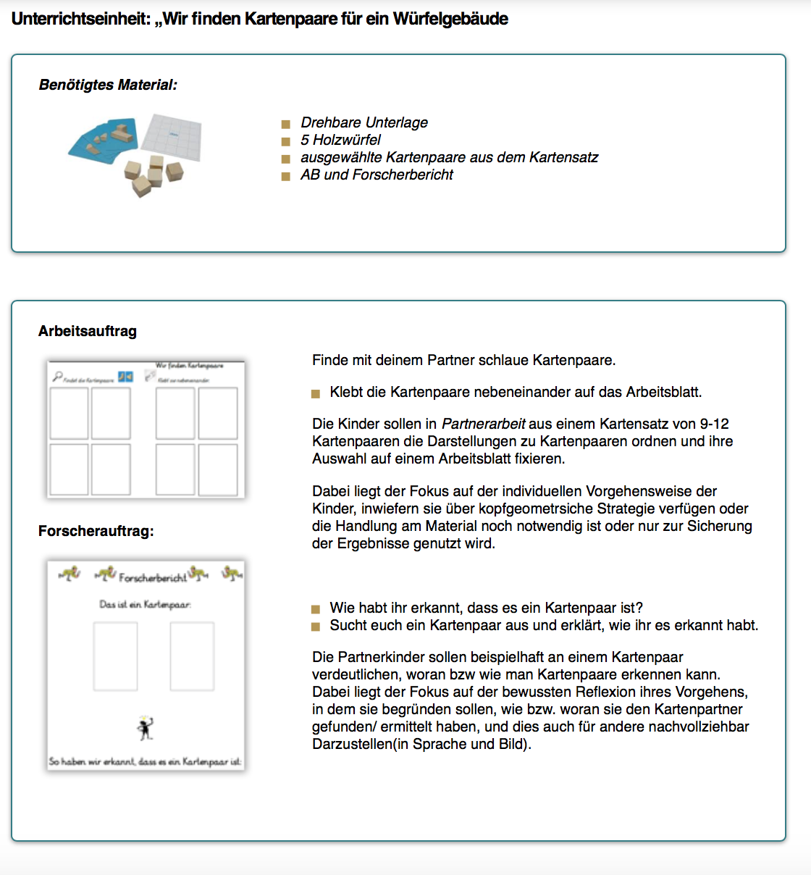
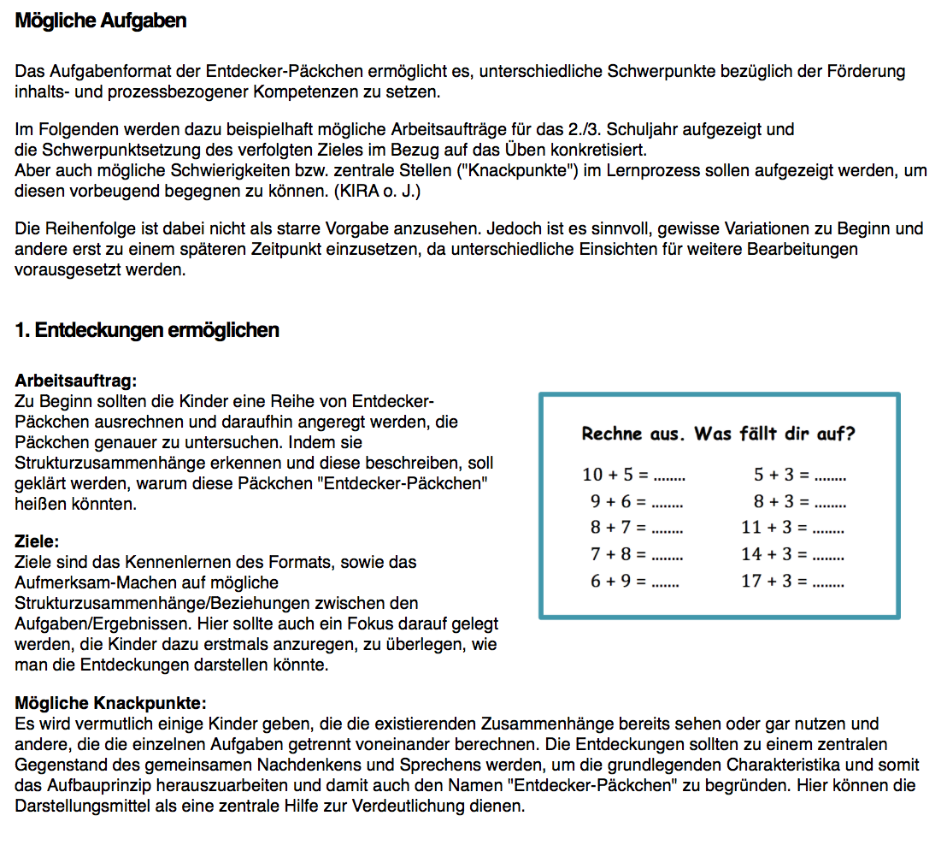
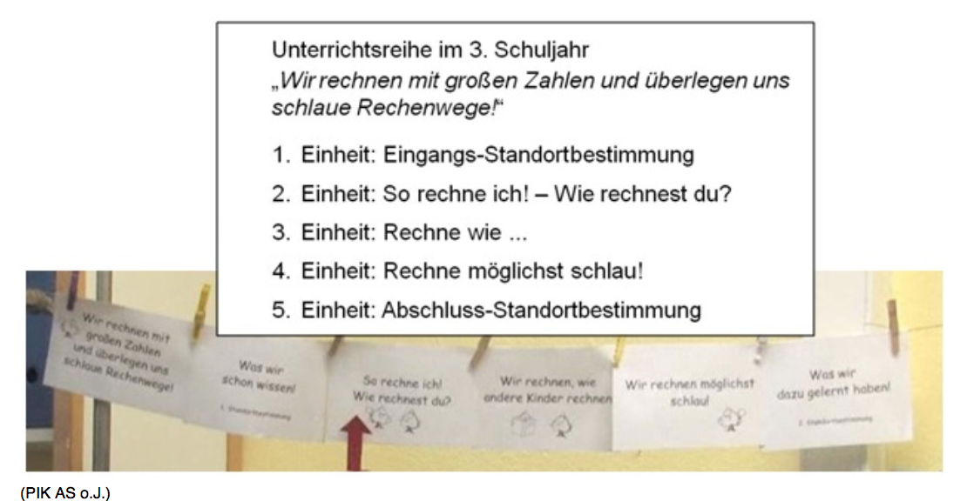
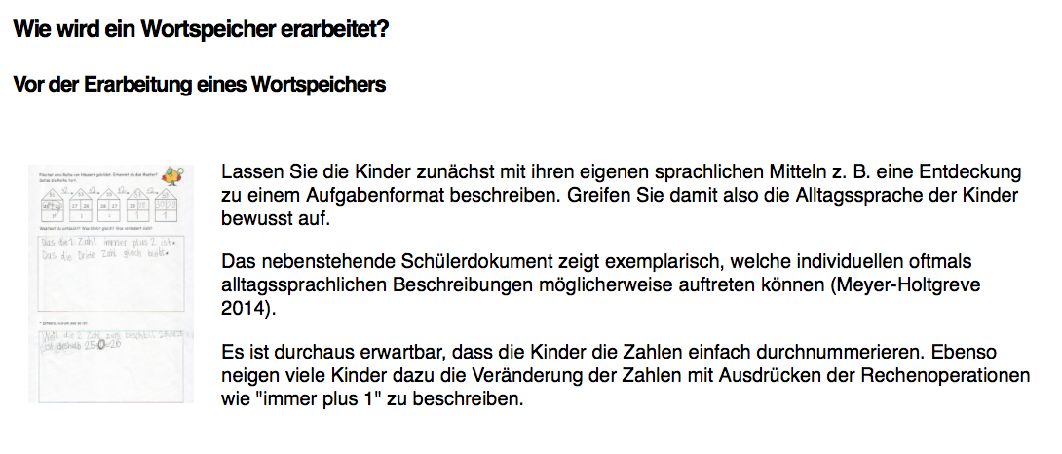
Seitenstruktur
Unterricht
  Konkretisierung des fachlichen und fachdidaktischen Hintergrunds an einem exemplarischen Unterrichtsinhalt
Ermöglichung der Übertragung der „Grundideen“ auf verwandte/ weitere Inhalte
Konkrete Hinweise zur Umsetzung im Unterricht (Aufträge, Material)
Anregungen zum reflektierten Umgang mit dem Lehrwerk/ vorhandenen Materialien
Einheit
Aufgabenstellung
Reihe
Übergeordnetes

Slide 24
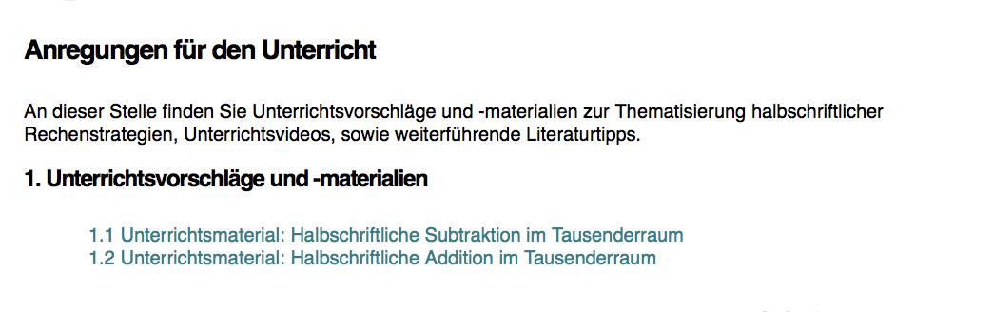
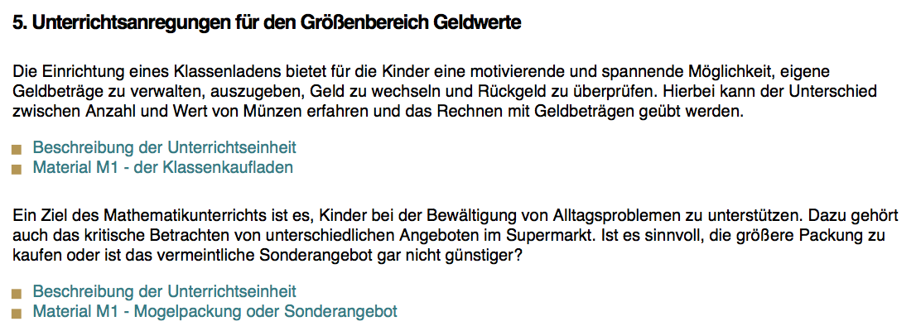
Seitenstruktur
Material
  weiterführende/ verwandte Informationen/Materialien/ Links zum Inhalt/ Thema
Anregungen für den Unterricht - konkrete Materialien und Verweisen auf Partnerprojektseiten
Literatur
Notes:
Anregungen für den Unterricht (in bezug auf das konkrete Thema und verwandte Themen (In Form von (selbsterstellten) Materialien und Links zu den Partnerprojekten)

Slide 25
Besuchen Sie unsere Selbstlernplattform
unter
primakom.dzlm.de

Slide 26
primakom
Primarstufe Mathematik kompakt
Eine Selbstlernplattform für Mathematikunterrichtende in der Grundschule

